Slide 1
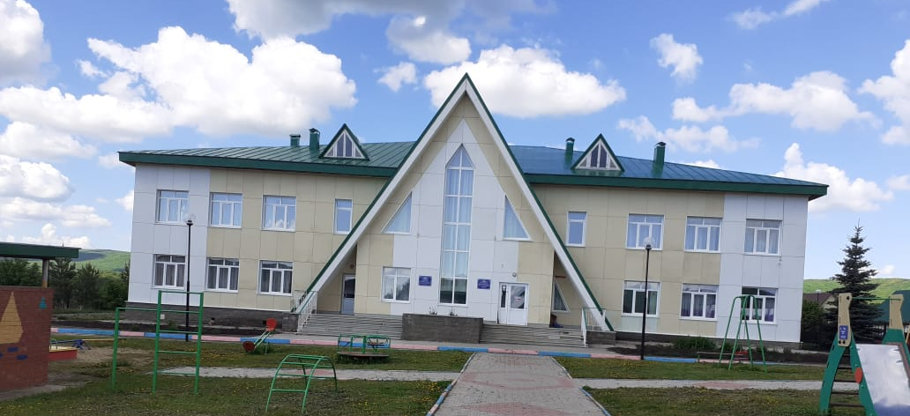
МАДОУ «Одуванчик»
д. Таваканово, Кугарчинский район

